Slide 1
实验三：适配器模式实验
实验目的：
1）初步了解和掌握适配器模式（Adapter）的类图结构，以及模式中的主要角色及其功能；
2）能够利用适配器模式的类图和构建方法，通过掌握的编程语言，完成实验要求的内容；
3）理解适配器模式如何实现各个对象不同接口之间进行转换机制和基本构建方法。

Slide 2
实验内容
实验场景设计
利用适配器模式实现外籍球员通过翻译者（相当于实现语言转换的适配器） ，在接受不同训练指令（即接口调用）时，与其他球员以一致的训练指令进行训练的过程。
在上述设计的场景中将球员分为三类，即前锋、中锋、后卫，同时每类球员的训练指令简化为：进攻和防守两种。此外，设定有一位外籍中锋球员，该球员通过翻译接受命令进行训练。
利用面向对象的编程语言，结合适配器模式的设计思想，引入和构建模式的各个角色和定义相应的类，实现不同命令接口球员进行共同训练。
在理解适配器模式类图的基础上，实现一般化的适配器模式程序。

Slide 3
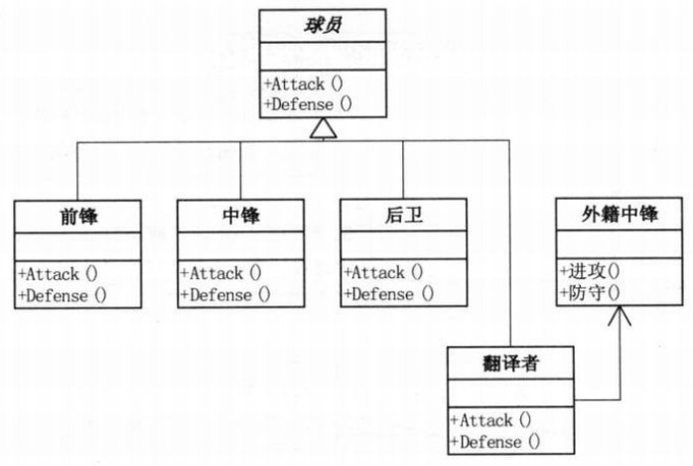
实验场景的类图构建
接口适配

Slide 4
Player
#name
+Attack()
+Defense()
Forwards
Center
Guards
ForeignCenter
+Attack()
+Defense()
+Attack()
+Defense()
+Attack()
+Defense()
+进攻()
+防守()
Translator
-wjzf(ForeignCenter)
+Attack()
+Defense()
实验场景的类图结构

Slide 5
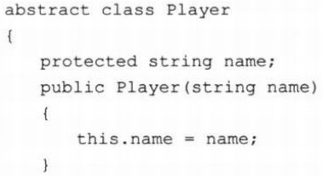
球员定义
Player
#name
+Attack()
+Defense()

Slide 6
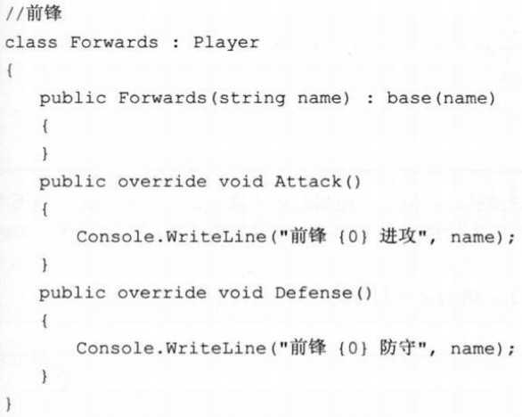
具体球员定义
Forwards
+Attack()
+Defense()

Slide 7
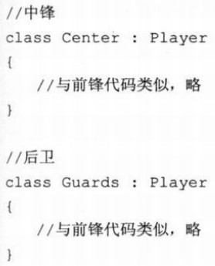

Slide 8
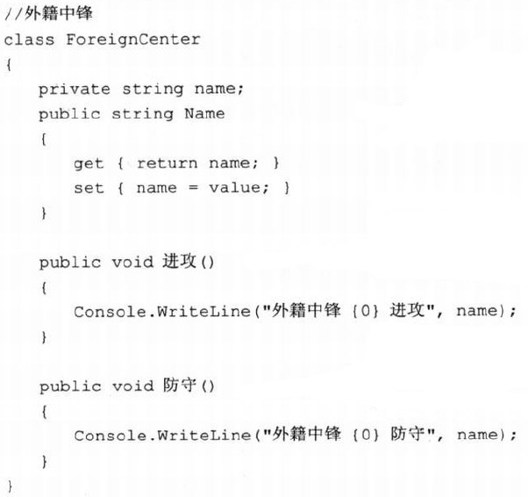
ForeignCenter
+进攻()
+防守()
待匹配接口

Slide 9
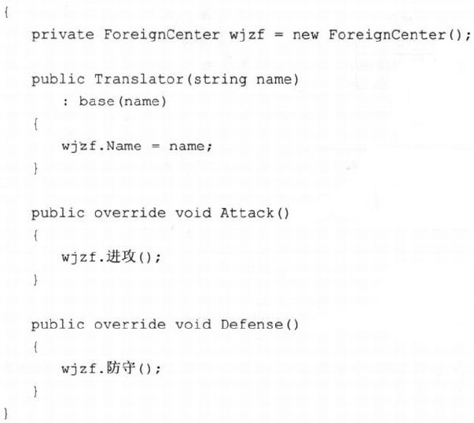
接口转换
Translator
-wjzf(ForeignCenter)
+Attack()
+Defense()

Slide 10
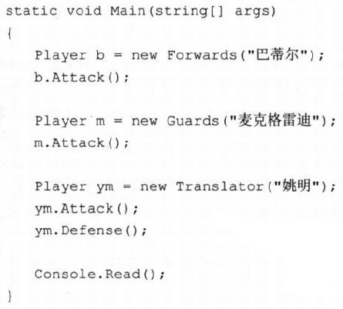
适配后的客户端应用

Slide 11
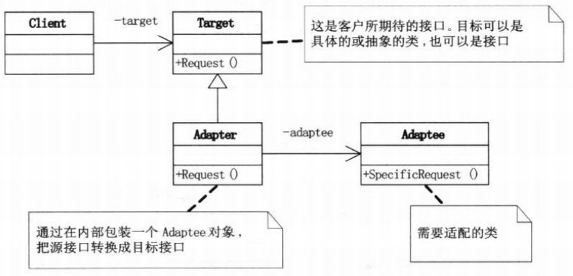
适配器模式的一般化类图结构

Slide 12
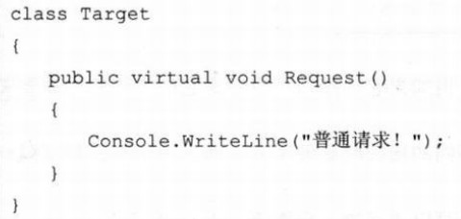
目标接口Target

Slide 13
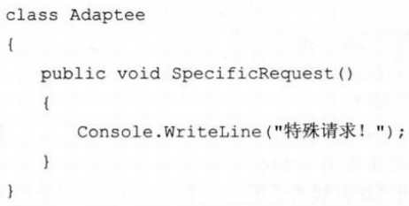
需适配的类Adaptee

Slide 14
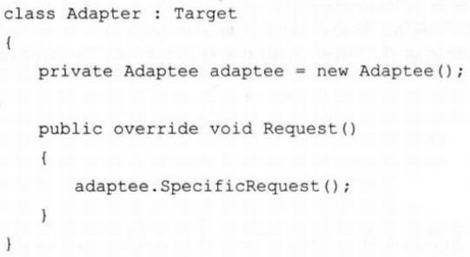
包含私有的
待适配对象
适配器类Adapter
实现接口转换

Slide 15
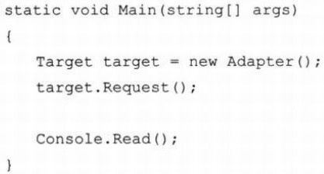
客户端应用
对象赋值
多态接口

